Slide 1
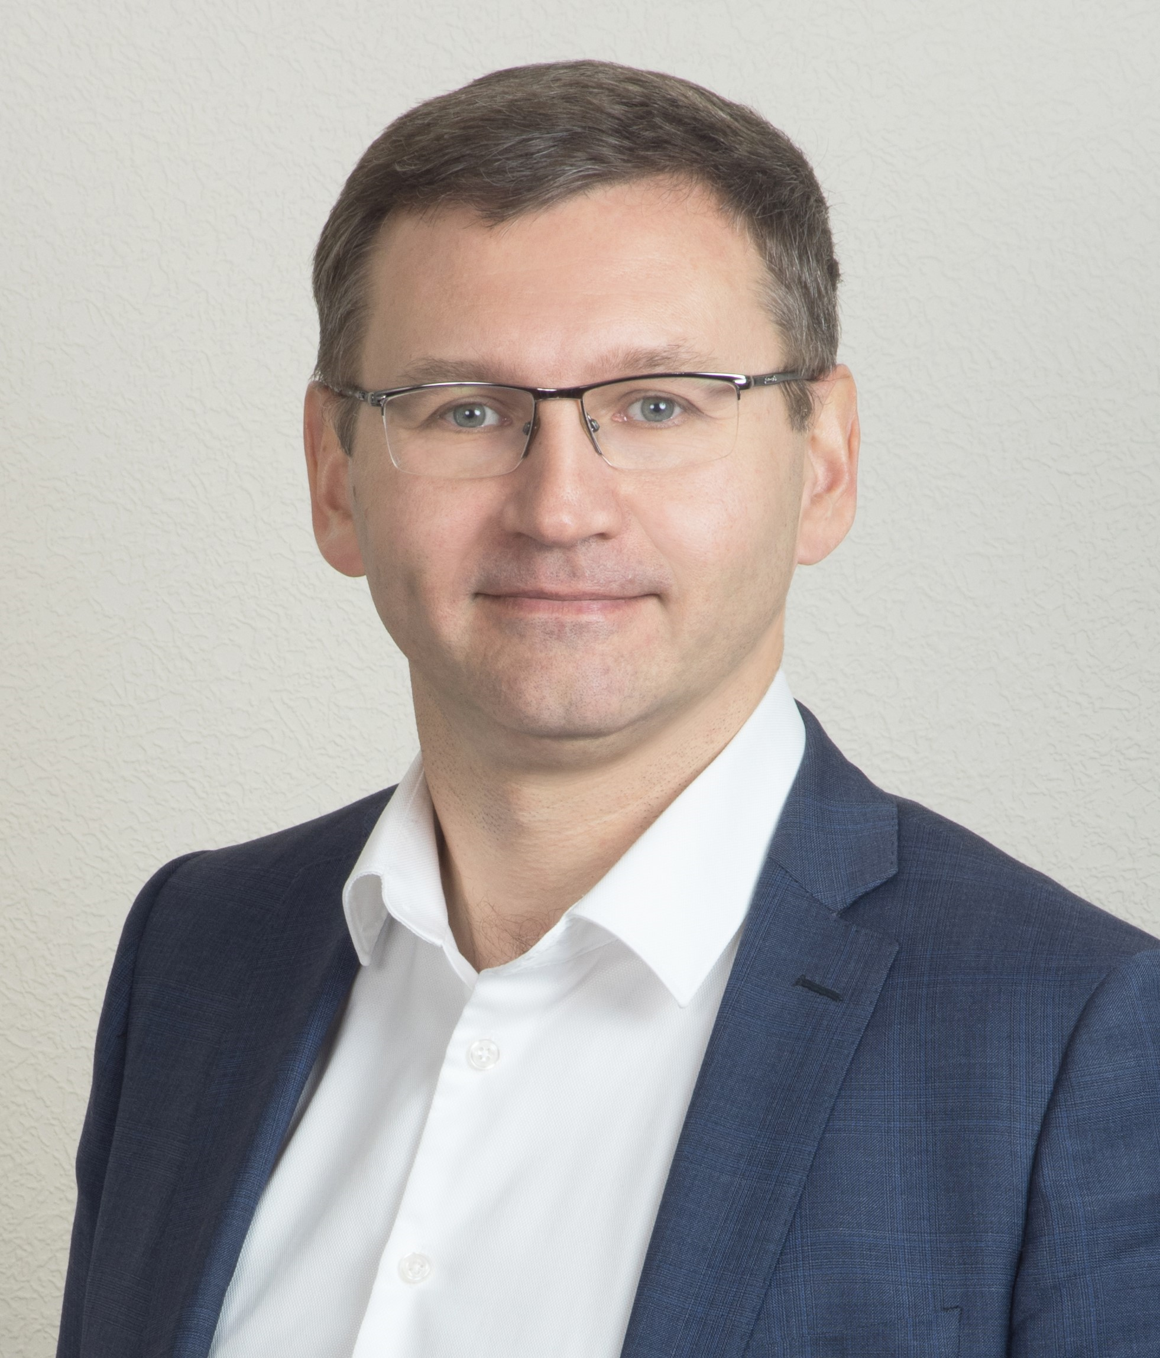
Секция
«Безопасный город»
Технологический базис унификации проектов Умный и Безопасный город
Алексеев Алексей
Заместитель генерального директора АО «Искра Технологии»

Slide 2
СЕКЦИЯ
«Безопасный город»
Проблематика
Задачи
Значительное время на организацию комплексного реагирования
Недоступность статусов реагирования в режиме реального времени
Потери времени на верификацию статусов и уточнение задач
Построение систем по ведомственному принципу и вменение их в ЕДДС МО
Цифровая разобщенность муниципальных учреждений и организаций ЖКХ
Связать информационные потоки различных ведомств, служб, объектов при устранении инцидентов
Автоматизировать существующие регламенты реагирования на базе сквозных бизнес-процессов
Обеспечить прозрачность принимаемых мер в режиме реального времени
Создать инструмент объективной оценки работы ведомств, служб, объектов на основе системы измеряемых показателей
Создать источник цифровых данных для многократного переиспользования в интересах различных потребителей
5 СЕНТЯБРЯ 2024 | ВОРОНЕЖ
РЕГИОНАЛЬНЫЙ IT-ФОРУМ 2024

Slide 3
СЕКЦИЯ
«Безопасный город»
Область автоматизации
Полномочия ОМСУ
ФЗ № 131-ФЗ
ФЗ № 261-ФЗ
ПП РФ от 11 ноября 2006 г. № 670
ПП РФ от 24.03.1997 № 334
ПП РФ от 28.12.2020 № 2322
Приказ МЧС России от 26.08.2009 № 496
Приказ МЧС России от 11.01.2021 № 2
5 СЕНТЯБРЯ 2024 | ВОРОНЕЖ
РЕГИОНАЛЬНЫЙ IT-ФОРУМ 2024

Slide 4
СЕКЦИЯ
«Безопасный город»
Субъекты и объекты автоматизации
ЕДДС как орган повседневного управления РСЧС
Комитеты, управления ОМСУ
Муниципальные учреждения
Ресурсоснабжающие организации
Управляющие компании
Региональные учреждения
Вышестоящие и взаимодействующие РОИВ
Процессы повседневной деятельности
Регламенты действий на:
события
инциденты
Происшествия
Процессы принятия управленческих решений на различных уровнях (глава МО, губернатор)
5 СЕНТЯБРЯ 2024 | ВОРОНЕЖ
РЕГИОНАЛЬНЫЙ IT-ФОРУМ 2024

Slide 5
СЕКЦИЯ
«Безопасный город»
Технологии
РЕГИОНАЛЬНЫЙ IT-ФОРУМ 2024
Управление информационными потоками на основе исполняемых процессов в BPMN 2.0
Универсальные ролевые модели
Геоинформационная подсистема
Аналитический портал

Slide 6
СЕКЦИЯ
«Безопасный город»
Существующие предпосылки
Нормативно-правовая база
ФЗ №488 – ФЗ (О Системе-112)
ФЗ № 68 (О ЧС)
Примерное положение о ЕДДС МО (одобрено протоколом заседания Правительственной КЧС и ОПБ от 29.11.2022 г. №9)
ГОСТ Р 22.7.01-2021 Безопасность в чрезвычайных ситуациях. ЕДДС
Методические рекомендации по совершенствованию и развитию ЕДДС (утв. ФГБУ ВНИИ ГОЧС (ФЦ))
Методические рекомендации о порядке мониторинга и контроля устранения аварий и инцидентов на объектах жилищно-коммунального хозяйства (утв. пр. 305/пр от 04.06.2020 Минстроя России)
Инфраструктура
В каждом ЕДДС МО есть АРМ «Системы-112»
АИС «Реформа ЖКХ» обеспечивает необходимый API для взаимодействия
Некоторые крупные РСО уже готовы к организации интеграционного взаимодействия (пример ПАО «Россетти Центр и Приволжье» – это охват 20-ти субъектов)
Субъекты РФ создают СЦ ЖКХ
5 СЕНТЯБРЯ 2024 | ВОРОНЕЖ
РЕГИОНАЛЬНЫЙ IT-ФОРУМ 2024

Slide 7
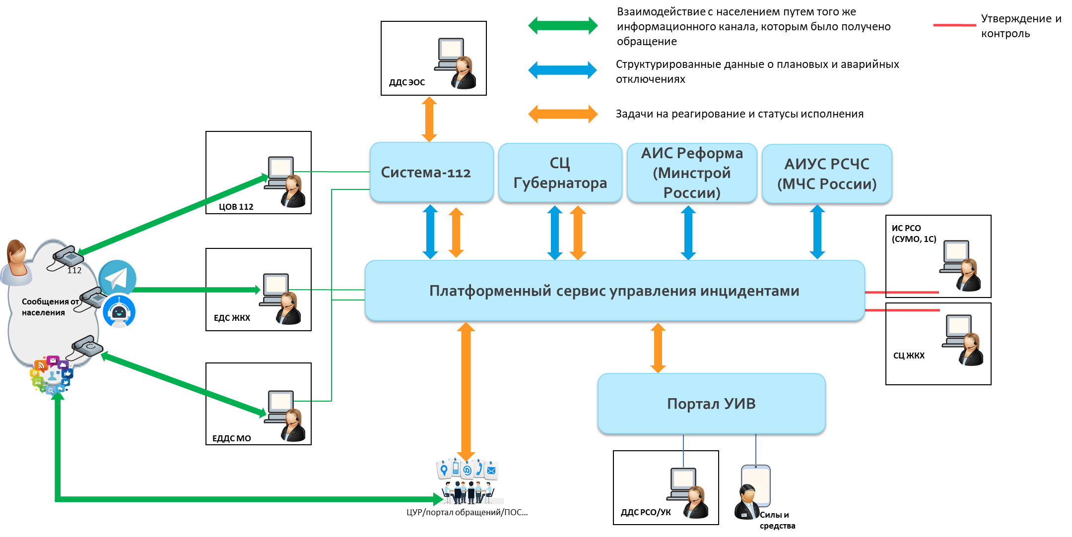
СЕКЦИЯ
«Безопасный город»
Целевой результат
Доступность статусов о реагировании в режиме реального времени
Повышение качества данных
Снижение времени на организацию реагирования
Повышение удовлетворенности населения
5 СЕНТЯБРЯ 2024 | ВОРОНЕЖ
РЕГИОНАЛЬНЫЙ IT-ФОРУМ 2024

Slide 8
СЕКЦИЯ
«Безопасный город»
Предложения
Определить ФТТ сервиса управления инцидентами (Безопасный город) для реализации в рамках платформы Умный город
Определить на федеральном уровне показатели эффективности проекта Умный город
Включить показатели проекта Умный город в показатели цифровой зрелости регионов
Реализация в рамках создания платформы Умный город на ГОСТЕХ
5 СЕНТЯБРЯ 2024 | ВОРОНЕЖ
РЕГИОНАЛЬНЫЙ IT-ФОРУМ 2024

Slide 9
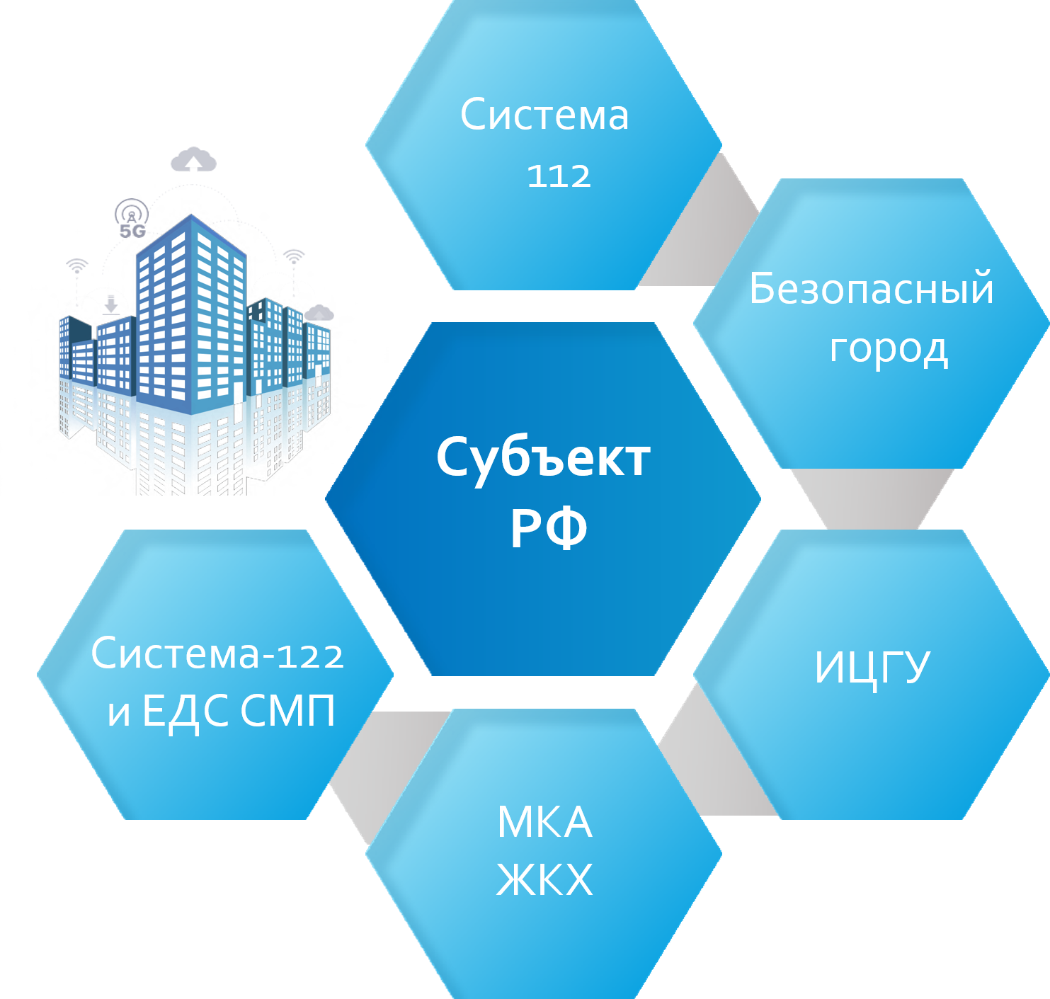
СЕКЦИЯ
«Безопасный город»
Наш опыт работы в проектах цифровизации
АПК «Безопасный город» в 8 субъектах РФ
«Система‑112» в 24 субъектах РФ
Интеллектуальный центр городского управления главы в 2 субъектах РФ
Система Мониторинга и контроля аварий инфраструктуры ЖКХ в 3 субъектах РФ
Система-122 и Единая дежурная служба Скорой Медицинской помощи в 7 субъектах РФ
5 СЕНТЯБРЯ 2024 | ВОРОНЕЖ
РЕГИОНАЛЬНЫЙ IT-ФОРУМ 2024

Slide 10
Секция
«Безопасный город»
Алексеев Алексей
Заместитель генерального директора АО «Искра Технологии»

